Slide 1
ระบบการลา
อิเล็กทรอนิกส์
Electronic – Personal Leave System
นายเสฎฐวุฒิ กล่อมจิตร์ 503021214-0
นายอธิบดี มาลีหวล 503021216-6
สาขาวิชา : เทคโนโลยีสารสนเทศและการสื่อสาร (ICT)
คณะ : วิทยาศาสตร์
มหาวิทยาลัยขอนแก่น
อาจารย์ที่ปรึกษา : อาจารย์ปวีณา วันชัย
อาจารย์ที่ปรึกษา : อาจารย์ ดร. จักรชัย โสอินทร์

Slide 2
หัวข้อนำเสนอ
1
หลักการและเหตุผล
2
วัตถุประสงค์
3
ทฤษฏีและผลงานวิจัยที่เกี่ยวข้อง
4
ขอบเขตการดำเนินงาน
5
ขั้นตอนการดำเนินงาน
6
ประโยชน์ที่คาดว่าจะได้รับ

Slide 3

1. หลักการและเหตุผล
5
อนุมัติการลา
คณบดี
4
ตรวจสอบ และ บันทึก
กองการเจ้าหน้าที่
3
ออกเลขหนังสือ
6
สารบรรณภาค
2
อนุมัติการลา
หัวหน้าภาควิชา
1
7
เขียนใบลา
บุคลากร

Slide 4
ข้อสังเกตุจากระบบงานเดิม
ข้อสังเกตุจากระบบงานเดิม
1
2
กระบวนการส่งเอกสารยังต้องใช้บุคลากรเป็นผู้เดินส่งเอกสารเอง
การตรวจสอบความถูกต้องในการเขียนหรือการคำนวนวันลาอาจเกิดข้อผิดพลาด
การเรียกดูเอกสารอาจต้องใช้เวลานาน และเอกสารอาจสูญหายได้
ภาควิชามีต้นทุนในการทำสมุดบันทึกและเอกสารแบบฟอร์มการลา
ไม่มีระบบรายงานผลสรุปการลาแบบออนไลน์
ด้านพนักงาน
ด้านองค์กร

Slide 5
2. วัตถุประสงค์
วัตถุประสงค์ :
เพื่อพัฒนาระบบเกี่ยวกับการจัดการการลาของบุคลากรในภาควิชาวิทยาการคอมพิวเตอร์มหาวิทยาลัยขอนแก่น ให้เป็นระบบอิเล็กทรอนิกส์ อยู่ในรูปแบบของ Web application สามารถจัดการการลาแบบออนไลน์ได้

Slide 6
3. ทฤษฏีที่เกี่ยวข้อง
การลาแบบส่วนตัวแบ่งออกเป็น 5 ประเภท คือ
1
การลาป่วย
ระเบียบการลา
ของข้าราชการ
พ.ศ.2535
2
การลาคลอดบุตร
3
การลากิจส่วนตัว
4
การลาพักผ่อน
5
การลาอุปสมบทหรือการลาไปประกอบพิธีฮัจย์

Slide 7
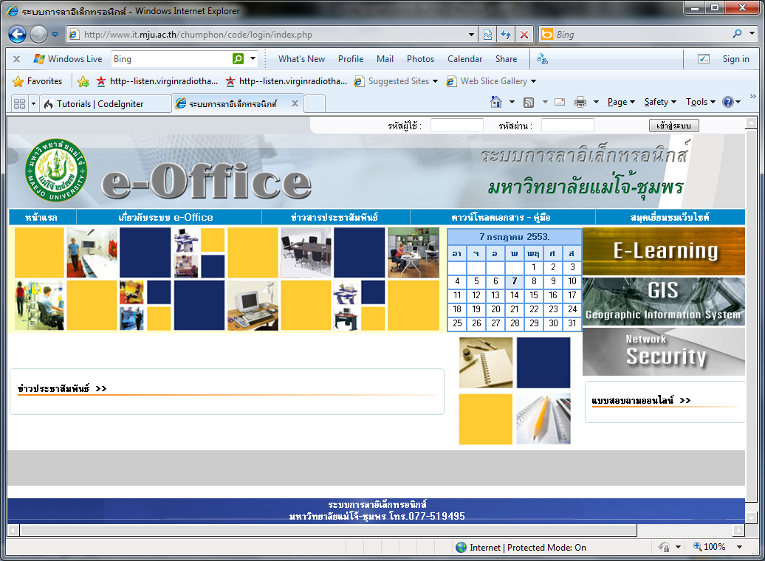
การศึกษาผลงานที่เกี่ยวข้อง
1. ระบบสำนักงานอิเล็กทรอนิคส์มหาวิทยาลัยแม่โจ้-ชุมพร
- จัดการใบลา หรือตรวจสอบสถานะของการลา
- ดูใบลาที่ได้รับการอนุมัติ
- รายงานวันลาสะสมตามปีงบประมาณ รายงาน
สรุปผลการลาประจำปีงบประมาณ
- เมนูบันทึกข้อความ
รูปแสดงหน้าจอระบบสำนักงานอิเล็กทรอนิคส์มหาวิทยาลัยแม่โจ้-ชุมพร
(http://www.it.mju.ac.th/chumphon/code/login/index.php)

Slide 8
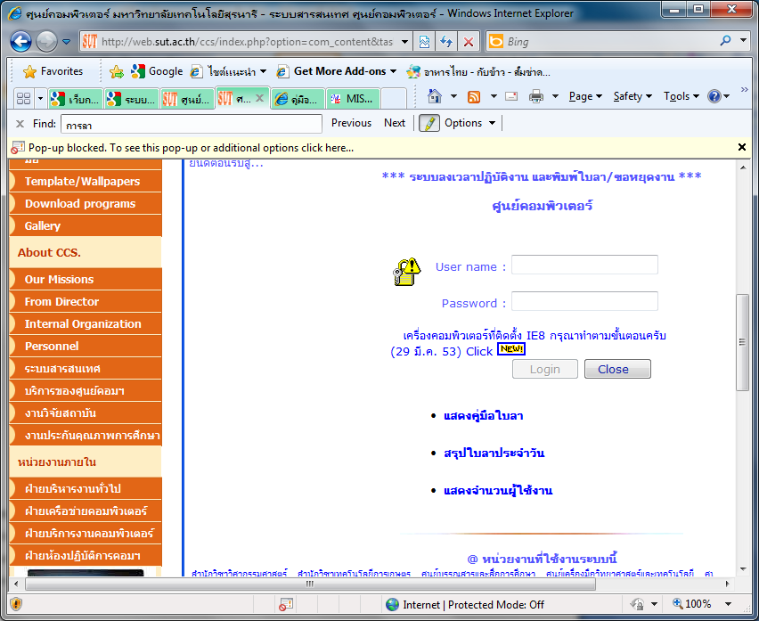
การศึกษาผลงานที่เกี่ยวข้อง
2. ระบบการลาออนไลน์มหาวิทยาลัยเทคโนโลยีสุรนารี
- กรอกและพิมพ์ใบลา
- ยกเลิกหรือลบ การลา
- แก้ไขข้อมูลการลา
- สรุปการลาเป็นเดือน
รูปแสดงหน้าจอระบบ e-Office ศูนย์คอมพิวเตอร์ มหาวิทยาลัยเทคโนโลยีสุรนารี
(http://web.sut.ac.th/ccs/index.php?option=com_content&task=view&id=103&Itemid=72)

Slide 9
4. ขอบเขตการดำเนินงาน
1
สามารถเลือกแบบฟอร์มการลาได้
2
สามารถบันทึกการลาได้
3
สามารถยกเลิกการลาได้
4
สามารถตรวจสอบสถานะการลาได้
5
สามารถอนุมัติการลาได้
6
สามารถเรียกดูรายงานการลาทั้งหมดได้

Slide 10
5. ขั้นตอนการดำเนินงาน
Planning
Integration & Testing
Implementation
Development
Analysis
Design
SDLC

Slide 11

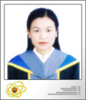

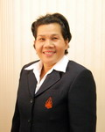
5. ขั้นตอนในการดำเนินงาน
5.1
ศึกษาขั้นตอนการทำงานของระบบเดิม
สัมภาษณ์ผู้ใช้งานระบบ (User)
1) นางสาวอ้อมใจ เขาทอง
พนักงานวิทยาศาสตร์
2) นางฉันทนา เรืองวงศ์วิทยา
นักวิชาการการศึกษา
3) นายนันทสิทธิ์ บางใบ
เจ้าหน้าที่ระบบงานคอมพิวเตอร์
4) นางนารี บำรุงศร
เจ้าหน้าที่บุคคล
ศึกษาเอกสารที่เกี่ยวข้อง
1) เอกสารเกี่ยวกับระเบียบ
การลาของราชการ พ.ศ.2535
2) สรุประเบียบการลาขาร้าชการ
3) แบบฟอร์มการลาประเภท
ต่างๆ

Slide 12


Use Case Diagram
e-PLM
System
บันทึกการลา
1
1
ตรวจสอบสถานะการลา
2
รอการอนุมัติ
อนุมัติแล้ว
3
อนุมัติการลา
3
การขอลา
การขอยกเลิก
บุคลากร
ผู้บังคับบัญชา
4
ยกเลิกการลา
อนุมัติแล้ว
รอการอนุมัติ
2
5
รายงานสรุปการลา
6
ส่งออกใบลา

Slide 13
Activity Diagram การบันทึกการลา
กำหนดให้
เลือกเมนูบันทึก
การลา
แสดงเมนูใบลาประเภทต่างๆ
เข้าสู่ระบบ
User
ยินต้อนรับ ชื่อ (User)
เลือกประเภทการลา
แสดงแบบฟอร์ม
System
Logout
เงื่อนไข
บันทึกการลา
กรอกข้อมูลและบันทึก
ตรวจสอบสถานะการลา
ตรวจสอบความถูกต้องของข้อมูล
ไม่
Start
อนุมัติการลา
ยกเลิกการลา
ใช่
รายงานสรุปการลา
Stop
ยืนยันการบันทึก
ส่งออกใบลา
บันทึก
ส่ง E-mail
แจ้งเตือนผู้เกี่ยวข้อง

Slide 14
Activity Diagram ตรวจสอบสถานะการลา (บุคลากร)
Start
เข้าสู่ระบบ
ยินต้อนรับ ชื่อ (User)
Logout
เลือกเมนูตรวจสอบสถานะการลา
แสดงสถานะใบลา
บันทึกการลา
ตรวจสอบสถานะการลา
อนุมัติการลา
Stop
ยกเลิกการลา
รายงานสรุปการลา
ส่งออกใบลา
หมายเหตุ
บุคลากรสามารถตรวจสอบ
สถานะการลาได้เฉพาะของตนเองเท่านั้น

Slide 15
Activity Diagram ตรวจสอบสถานะการลา (ผู้บังคับบัญชา)
Start
เข้าสู่ระบบ
ยินต้อนรับ ชื่อ (User)
Logout
เลือกเมนูตรวจสอบสถานะการลา
แสดงสถานะใบลา
บันทึกการลา
ตรวจสอบสถานะการลา
อนุมัติการลา
Stop
ยกเลิกการลา
รายงานสรุปการลา
ส่งออกใบลา
หมายเหตุ
ผู้บังคับบัญชาสามารถตรวจสอบสถานะการลาของบุคลากรได้ทั้งหมด

Slide 16
Activity Diagram อนุมัติการลา (การขอลา)
เลือกเมนูอนุมัติการลาของบุคลากร
แสดงรายชื่อบุคลากรที่ทำการลา
เข้าสู่ระบบ
ยินต้อนรับ ชื่อ (User)
เข้าดูรายละเอียดใบลาเพื่อพิจารณาอนุมัติ
แสดงใบลาที่เลือก
Logout
บันทึกการลา
ผู้บังคับบัญชาอนุมัติใบลา
ไม่
ตรวจสอบสถานะการลา
อนุมัติการลา
ส่ง E-mail ไปยังผู้ที่เกี่ยวข้อง และเปลี่ยนสถานะการลาว่า ไม่ได้รับการอนุมัติ
ยกเลิกการลา
ใช่
รายงานสรุปการลา
ส่งออกใบลา
ส่ง E-mail ไปยังผุ้ที่เกี่ยวข้อง และเปลี่ยนสถานะการลาว่า อนุมัติเรียบร้อยแล้ว

Slide 17
Activity Diagram อนุมัติการลา (การขอยกเลิก)
เลือกเมนูอนุมัติการขอยกเลิกใบลา
แสดงรายชื่อบุคลากรที่ทำการขอยกเลิก
เข้าสู่ระบบ
ยินต้อนรับ ชื่อ (User)
เข้าดูรายละเอียดใบขอยกเลิกเพื่อพิจารณาอนุมัติ
แสดงใบขอยกเลิกที่เลือก
Logout
บันทึกการลา
ผู้บังคับบัญชาอนุมัติ
ไม่
ตรวจสอบสถานะการลา
อนุมัติการลา
ส่ง E-mail ไปยังผู้ที่เกี่ยวข้อง และเปลี่ยนสถานะว่า ไม่ได้รับการอนุมัติยกเลิก
ยกเลิกการลา
ใช่
รายงานสรุปการลา
ส่งออกใบลา
ส่ง E-mail ไปยังผุ้ที่เกี่ยวข้อง และเปลี่ยนสถานะว่า อนุมัติยกเลิกเรียบร้อยแล้ว

Slide 18
Activity Diagram ยกเลิกการลา ในสถานะรอการอนุมัติ
เลือกเมนูยกเลิกการลา
แสดงใบลาทั้งหมด
เข้าสู่ระบบ
ยินต้อนรับ ชื่อ (User)
เลือกใบลาที่ต้องการยกเลิก
แสดงใบลาที่เลือก
Logout
บันทึกการลา
กดปุ่มยกเลิกการลา
ไม่
ตรวจสอบสถานะการลา
ระบบแสดงหน้าจอเตือน User ให้ยืนยันการยกเลิก
อนุมัติการลา
ยกเลิกการลา
รายงานสรุปการลา
ยืนยัน
ส่งออกใบลา
ใช่
ยกเลิกใบลา

Slide 19
Activity Diagram ยกเลิกการลา ในสถานะอนุมัติแล้ว
เลือกเมนูยกเลิกการลา
แสดงใบลาทั้งหมด
เข้าสู่ระบบ
ยินต้อนรับ ชื่อ (User)
เลือกใบลาที่ต้องการยกเลิก
แสดงใบลาที่เลือก
Logout
กดปุ่มยกเลิกการลา
บันทึกการลา
ระบบแสดงหน้าต่างเตือน User ให้ยืนยันการยกเลิก
ไม่
ตรวจสอบสถานะการลา
อนุมัติการลา
ยืนยัน
ยกเลิกการลา
รายงานสรุปการลา
ใช่
แสดงแบบฟอร์มขอยกเลิกการลา
ส่งออกใบลา
กรอกแบบฟอร์ม และกดบันทึก
บันทึกใบขอยกเลิก
ส่วนที่เพิ่มเข้ามา
ส่ง E-mail แจ้งเตือน

Slide 20
Activity Diagram รายงานสรุปการลา
Start
เข้าสู่ระบบ
ยินต้อนรับ ชื่อ (User)
Logout
เลือกเมนูรายงานสรุปการลา
- สรุปผลวันลาสะสมของบุคลากร
- สรุปผลการลาแยกประเภท
แสดงรายงานสรุปตามเมนูที่เลือก
บันทึกการลา
ตรวจสอบสถานะการลา
อนุมัติการลา
ยกเลิกการลา
Stop
รายงานสรุปการลา
ส่งออกใบลา
หมายเหตุ
เริ่มปีงบประมาณตั้งแต่
1 ต.ค. พ.ศ.ปัจจุบัน – 30 ก.ย. พ.ศ. ถัดไป

Slide 21
Activity Diagram ส่งออกใบลา (สารบรรณภาค)
Start
เข้าสู่ระบบ
เลือกเมนูส่งออกใบลา
แสดงรายชื่อใบลาที่อนุมัติแล้ว
ยินต้อนรับ ชื่อ (User)
Logout
Print
บันทึกการลา
ใช่
ตรวจสอบสถานะการลา
อนุมัติการลา
Print ใบลาที่เลือก
ยกเลิกการลา
ไม่
รายงานสรุปการลา
ส่งออกใบลา
Stop

Slide 22
เครื่องมือที่ใช้ในการพัฒนา
Agsmail mail server สำหรับทดสอบการส่ง E-mail
Dreamweaver CS4 สำหรับตกแต่งหน้าเว็บไซต์ให้สวยงาม
Appserv version 2.5.10 สำหรับเป็นฐานข้อมูลจำลองทดสอบในการเขียนเว็บ
EditPlus สำหรับเพิ่ม ลบ แก้ไข code
PHP สำหรับเขียนโปรแกรมประยุกต์บนเว็บ
Java script สำหรับตกแต่งเว็บให้สวยงาม

Slide 23
เครื่องมือที่ใช้ในการพัฒนา
1
Agsmail mail server สำหรับทดสอบการส่ง E-mail
2
Dreamweaver CS4 สำหรับตกแต่งหน้าเว็บไซต์ให้สวยงาม
3
Appserv version 2.5.10 สำหรับเป็นฐานข้อมูลจำลองทดสอบในการเขียนเว็บ
4
EditPlus สำหรับเพิ่ม ลบ แก้ไข code
5
PHP สำหรับเขียนโปรแกรมประยุกต์บนเว็บ
6
Java script สำหรับตกแต่งเว็บให้สวยงาม

Slide 24
Prototype Design
ระบบการลาอิเล็กทรอนิกส์
Electronic – Personal Leave System
เข้าสู่ระบบ
ID
Pass
Login
บันทึกการลา
ยกเลิกการลา
ตรวจสอบสถานะการลา
อนุมัติการลา
รายงานสรุปการลา
ส่งออกใบลา

Slide 25
Prototype Design
ระบบการลาอิเล็กทรอนิกส์
Electronic – Personal Leave System
เข้าสู่ระบบ
เลือกแบบฟอร์มใบลา
ยินต้อนรับ ชื่อ (User)
การลาป่วย
Logout
การลาคลอดบุตร
บันทึกการลา
การลากิจส่วนตัว
ยกเลิกการลา
การลาพักผ่อน
ตรวจสอบสถานะการลา
การลาอุปสมบทหรือการลาไปประกอบพิธีฮัจย์
อนุมัติการลา
รายงานสรุปการลา
การลาเข้ารับการตรวจเลือกหรือเข้ารับการเตรียมพล
ส่งออกใบลา
การลาติดตามคู่สมรส

Slide 26
Prototype Design
ระบบการลาอิเล็กทรอนิกส์
Electronic – Personal Leave System
เข้าสู่ระบบ
เลือกใบลาที่ต้องการยกเลิก
ยินต้อนรับ ชื่อ (User)
รหัส | รายการ | ชื่อผู้ขอลา | วันที่ลา | สถานะ | หมายเหตุ
01 | ลาป่วย | อธิบดี มาลีหวล | 16/07/53 -18/07/83 | รอการอนุมัติ | ยกเลิก
02 | ล่ากิจส่วนตัว | อธิบดี มาลีหวล | 30/07/53 – 01/08/53 | อนุมัติแล้ว | ยกเลิก
Logout
บันทึกการลา
ยกเลิกการลา
ตรวจสอบสถานะการลา
อนุมัติการลา
รายงานสรุปการลา
ส่งออกใบลา

Slide 27
Prototype Design
ระบบการลาอิเล็กทรอนิกส์
Electronic – Personal Leave System
เข้าสู่ระบบ
ตรวจสอบสถานะการลา
ยินต้อนรับ ชื่อ (User)
รหัส | รายการ | ชื่อผู้ขอลา | วันที่ลา | สถานะ | ส่งออก
01 | ลาป่วย | อธิบดี มาลีหวล | 16/07/53 -18/07/83 | รอการอนุมัติ | รอส่งออก
02 | ล่ากิจส่วนตัว | อธิบดี มาลีหวล | 30/07/53 – 01/08/53 | อนุมัติแล้ว | ส่งออกแล้ว
Logout
บันทึกการลา
ยกเลิกการลา
ตรวจสอบสถานะการลา
อนุมัติการลา
รายงานสรุปการลา
ส่งออกใบลา

Slide 28
Prototype Design
ระบบการลาอิเล็กทรอนิกส์
Electronic – Personal Leave System
เข้าสู่ระบบ
อนุมัติการลา
ยินต้อนรับ ชื่อ (User)
รหัส | รายการ | ชื่อผู้ขอลา | วันที่ลา | สถานะ
01 | ลาป่วย | อธิบดี มาลีหวล | 16/07/53 -18/07/83 | รอการอนุมัติ
02 | ล่ากิจส่วนตัว | เสฎฐวุฒิ กล่อมจิต | 30/07/53 – 01/08/53 | รอการอนุมัติ
Logout
บันทึกการลา
ยกเลิกการลา
ตรวจสอบสถานะการลา
อนุมัติการลา
รายงานสรุปการลา
ส่งออกใบลา

Slide 29
Prototype Design
ระบบการลาอิเล็กทรอนิกส์
Electronic – Personal Leave System
เข้าสู่ระบบ
รายงานสรุปการลา
ยินต้อนรับ ชื่อ (User)
สรุปผลวันลาสะสมของบุคลากร
Logout
สรุปผลการลาแยกประเภท
บันทึกการลา
ยกเลิกการลา
ตรวจสอบสถานะการลา
อนุมัติการลา
รายงานสรุปการลา
ส่งออกใบลา

Slide 30
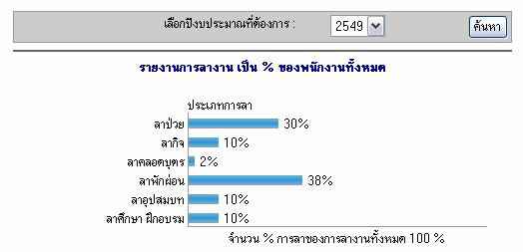
Prototype Design
ระบบการลาอิเล็กทรอนิกส์
Electronic – Personal Leave System
เข้าสู่ระบบ
รายงานสรุปผลการลาแยกประเภท
ยินต้อนรับ ชื่อ (User)
สรุปผลวันลาสะสมของบุคลากร
Logout
สรุปผลการลาแยกประเภท
บันทึกการลา
ยกเลิกการลา
ตรวจสอบสถานะการลา
อนุมัติการลา
รายงานสรุปการลา
ส่งออกใบลา

Slide 31
Prototype Design
ระบบการลาอิเล็กทรอนิกส์
Electronic – Personal Leave System
เข้าสู่ระบบ
ส่งออกใบลา
ยินต้อนรับ ชื่อ (User)
รหัส | รายการ | ชื่อผู้ขอลา | วันที่ลา | สถานะ | ส่งออก | ปริ้น
01 | ลาป่วย | อธิบดี มาลีหวล | 16/07/53 -18/07/83 | อนุมัติแล้ว | รอส่งออก | ปรื้น
02 | ล่ากิจส่วนตัว | อธิบดี มาลีหวล | 30/07/53 – 01/08/53 | อนุมัติแล้ว | รอส่งออก | ปริ้น
Logout
บันทึกการลา
ยกเลิกการลา
ตรวจสอบสถานะการลา
อนุมัติการลา
รายงานสรุปการลา
ส่งออกใบลา

Slide 32
6. ประโยชน์ที่คาดว่าจะได้รับ
  1. สามารถนำระบบไปประยุกต์ใช้งานในการบริหารระบบการลา
  ภาควิชาวิทยาการคอมพิวเตอร์ มหาวิทยาลัยขอนแก่น เพื่อให้
  ระบบการลาที่มีประสิทธิภาพมากยิ่งขึ้น
e-PLM
  2. ได้เรียนรู้ถึงวิธีการพัฒนาระบบเพื่อติดต่อใช้งานกับเว็บแอฟพลีเคชั่น
  เพื่อใช้บริหารจัดการระบบการลากับองค์กรจริง
  3. ช่วยลดต้นทุนบางส่วนขององค์กร เช่น ลดค่ากระดาษที่ใช้ทำ
  แบบฟอร์มการลา สมุดบันทึกการลา เป็นต้น

Slide 33
Thank You !
Electronic – Personal Leave System
นายเสฎฐวุฒิ กล่อมจิตร 503021214-0
นายอธิบดี มาลีหวล 503021216-6
สาขาวิชา : เทคโนโลยีสารสนเทศและการสื่อสาร (ICT)
คณะ : วิทยาศาสตร์
มหาวิทยาลัยขอนแก่น
อาจารย์ที่ปรึกษา : อาจารย์ปวีณา วันชัย

